Slide 1
Research Report 2023.08.07

Slide 2
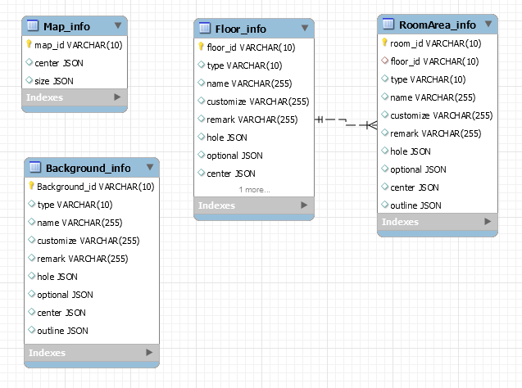
PPT PRESENTATION Enjoy your stylish business and campus life with BIZCAM
1. 최대한 현재 호출 방식과 달라지지 않도록 구성 2. Floor. RoomArea 분리하고, Floor_id FK를 이용해서 연결 3. 주로 수정 및 추가될 RoomArea 테이블 분리
p1

Slide 3
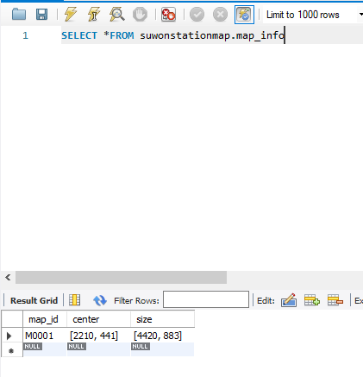
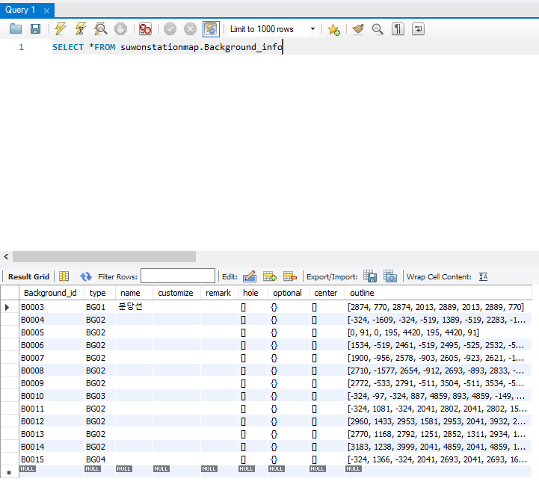
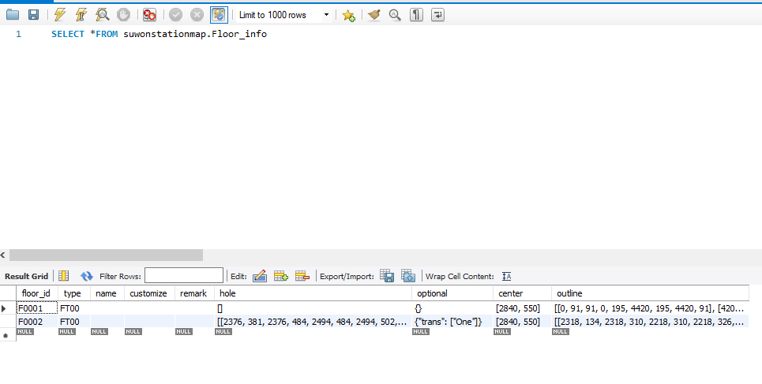
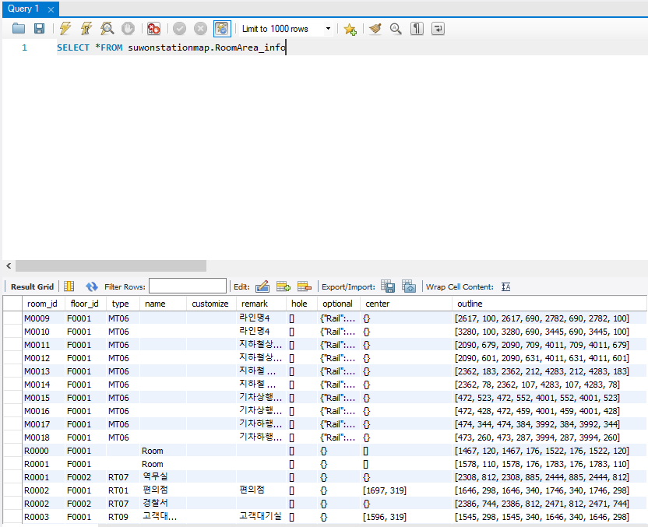
맵 정보 데이터 베이스
1. Floor, RoomArea, Background : 사용하지 않는 속성들이 많아 null 컬럼이 많음 2. RoomArea : Floor_id로 층 구별을 해줄 때 같은 층에 건물이 많아 중복데이터가 많음-> 층별로 분리 ?
p1

Slide 4
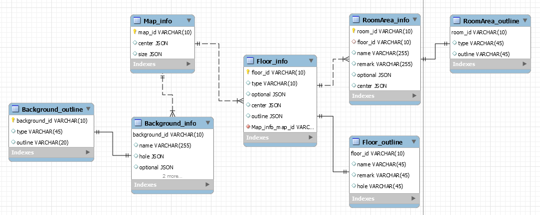
PPT PRESENTATION Enjoy your stylish business and campus life with BIZCAM
p1

Slide 5
실시간 사용자 데이터 베이스를 활용하여 혼잡도를 고려한 최적 길 찾기
알고리즘 도식화 , 현재 구현 단계
p2

Slide 6
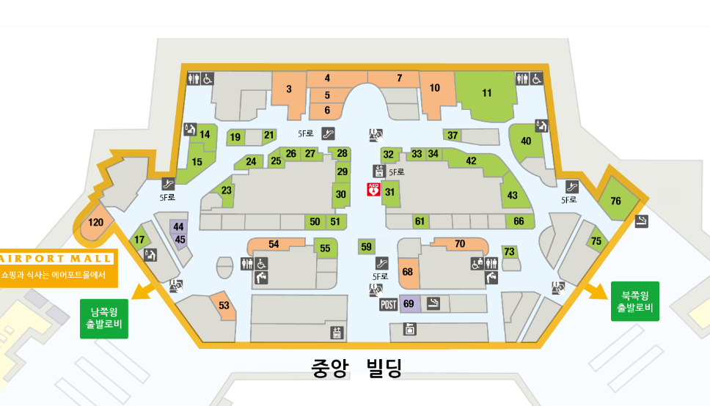
실시간 사용자 데이터 베이스를 활용하여 혼잡도를 고려한 최적 길 찾기
넓고 사용자가 많은 건물에는 한 목적지에도 여러 경로가 존재합니다. 하지만 역이나 공항과 같이 특정 시간 때 사용자 혼잡도가 높아지므로 실시간 사용자 혼잡도를 반영한 경로 안내가 필요하다고 생각합니다.
참고논문 : 안윤애.(2006).LBS를 위한 위치 데이터 관리 시스템 설계 및 적용.멀티미디어학회논문지,9(4),388-400.
p1
일반적으로 최단 거리인 A경로 선택
여러 경로 존재
A
B

Slide 7
실시간 사용자 데이터 베이스를 활용하여 혼잡도를 고려한 최적 길 찾기
넓고 사용자가 많은 건물에는 한 목적지에도 여러 경로가 존재합니다. 하지만 역이나 공항과 같이 특정 시간 때 사용자 혼잡도가 높아지므로 실시간 사용자 혼잡도를 반영한 경로 안내가 필요하다고 생각합니다.
예와 같이 최단 경로가 혼잡한 경우에는 더 길지만 혼잡하지 않은 B 경로가 효율적. -> B 경로로 안내 해줘야 함.
p1
혼잡 구역

Slide 8
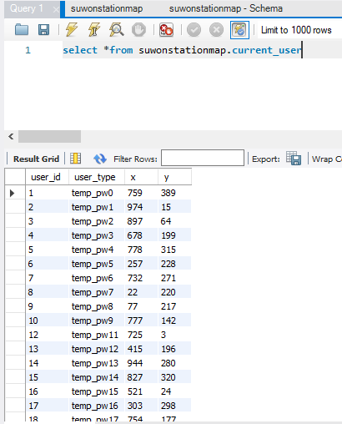



실시간 사용자 데이터 베이스를 활용하여 혼잡도를 고려한 최적 길 찾기
1. 실시간 ID, x , y 전송
2. 수신하여 DB에 실시간 사용자 ID, x , y 추가 및 변경
p1
3. 영역별로 위치하는 사용자 수 , 혼잡도 분석 => 혼잡도 알림 및 반영한 경로 안내

Slide 9
실시간 사용자 데이터 베이스를 활용하여 혼잡도를 고려한 최적 길 찾기
1. 실시간 사용자 데이터베이스를 통해사용자 영역별 사용자 수 계산 -> 2. 영역별 실시간 혼잡도 계산 정원의 80%~130% : 보통
정원의 130%~150% : 주의 정원의 150% 이상 : 혼잡 3.
p1
영역 1
영역 2
영역 4
영역 3

Slide 10
실시간 사용자 데이터 베이스를 활용하여 혼잡도를 고려한 최적 길 찾기
실제 구축한 실시간 사용자 데이터 베이스를 이용하여 계산한 혼잡도 결과
p1
영역별 사용자 통계를 바탕으로 혼잡도 계산 => 혼잡 구역 알림 및 길 찾기 경로에 반영
영역 별 사용자 통계

Slide 11
PPT PRESENTATION Enjoy your stylish business and campus life with BIZCAM
Product
Product A
Product A
컨텐츠에 대한 내용을 적어요
Enjoy your stylish business and campus life with BIZCAM
Product A
컨텐츠에 대한 내용을 적어요
Enjoy your stylish business and campus life with BIZCAM
p1
Product A
You can use a software program such as Microsoft Power Point to provide the audience with slides that contains your major points or essential information.

Slide 12
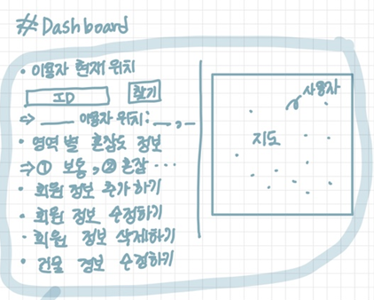


HanaSquare_ ControllSystem
p1
관제시스템 주소 http://163.152.52.199:5000/
DB 데이터 받아오는 API .. http://163.152.52.199:5000/map http://163.152.52.199:5000/room
DB 데이터 받아오는 API .. http://163.152.52.120:3306

Slide 13
PPT PRESENTATION Enjoy your stylish business and campus life with BIZCAM
CONTENTS
컨텐츠에 대한 내용을 적어요
Enjoy your stylish business and campus life with BIZCAM
p3

Slide 14
PPT PRESENTATION Enjoy your stylish business and campus life with BIZCAM
김팀장님
고마워, 역시 조땡씨야~ ^^b
저녁 11시 12분
 | 100
 | 90
 | 80
 | 70
 | 60
 | 50
 | 40
 | 30
 | 20
 | 10
 | 0
나
45%
네, 알겠습니다.
저녁 11시 12분
65%
김팀장님
p3
보고서 좀 보내줄 수 있어?
저녁 11시 12분
나
CONTENTS
컨텐츠에 대한 내용을 적어요
Enjoy your stylish business and campus life with BIZCAM
CONTENTS
컨텐츠에 대한 내용을 적어요
Enjoy your stylish business and campus life with BIZCAM
네, 무슨 일이신가요…;;
저녁 11시 12분
김팀장님
조땡씨, 늦은 시간에 미안한데…
저녁 11시 12분

Slide 15
PPT PRESENTATION Enjoy your stylish business and campus life with BIZCAM
63%
CONTENTS
컨텐츠에 대한 내용을 적어요
Enjoy your stylish business and campus life with BIZCAM
CONTENTS
컨텐츠에 대한 내용을 적어요
Enjoy your stylish business and campus life with BIZCAM
p3
63%

